Slide 1

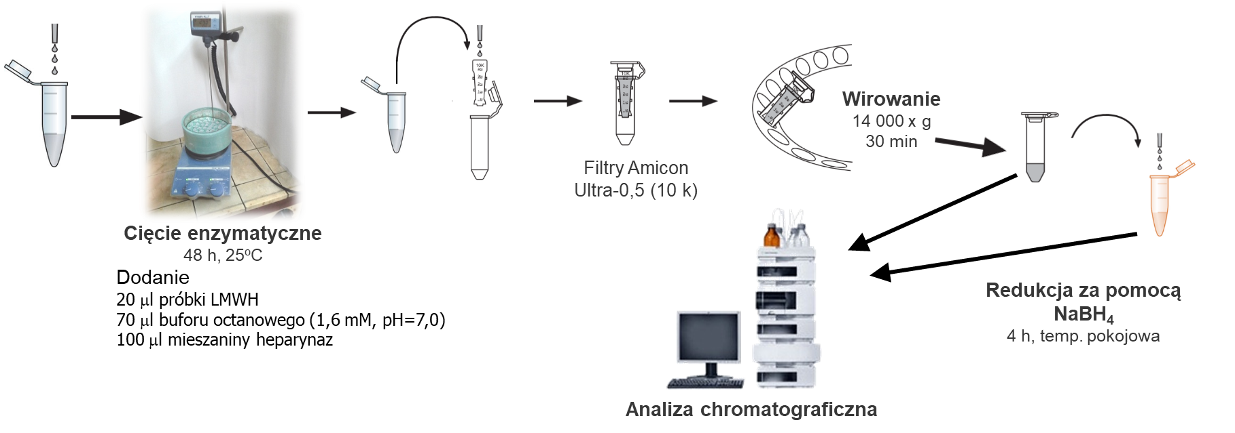
M
Tytuł pracy dyplomowej, rozmiar czcionki 54 pkt
Imię Nazwisko osoby prezentującej, Imię Nazwisko, opiekuna naukowego, Imię Nazwisko promotora
¹Katedra/Zespół, Wydział Chemii, Uniwersytet Mikołaja Kopernika w Toruniu
ul. Gagarina 7, 87-100 Toruń
Wprowadzenie
Tekst - czcionki Calibri rozmiar 28 pkt.
Kilka zdań na temat aktualnego stanu wiedzy w zakresie tematyki badawczej. Należy uwzględnić cel pracy.
Metodyka
Tekst - czcionki Calibri rozmiar 28 pkt.
Może być w formie rysunku lub tekstu
Wyniki
Tabela 1. Czcionka Calibri, rozmiar 20 pkt.
 | Tekst Czcionka Calibri, rozmiar 20 pkt.
Rysunek 1. Czcionka Calibri, rozmiar 20 pkt.
Wnioski
Literatura

